Slide 1
इलेक्ट्रोनिक्सचा वापर करून क्विझ बोर्ड बनवणे.

Slide 2
इलेक्ट्रोनिक्सचा वापर करून क्विझ बोर्ड कसा बनवणार ?

Slide 3
हे सोप्प आहे आणि मजेदारही

Slide 4
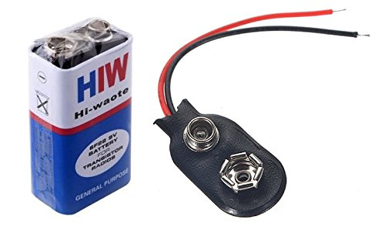
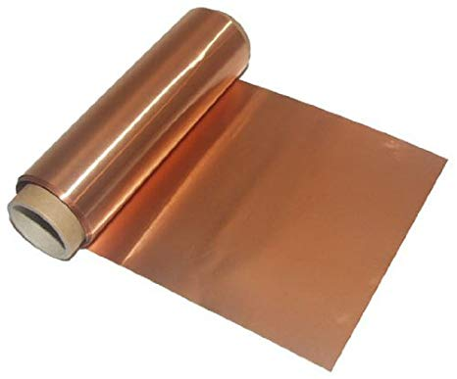
साहित्य
बॅटरी(९ व्होल्ट )
कॉपर पेपर

Slide 5
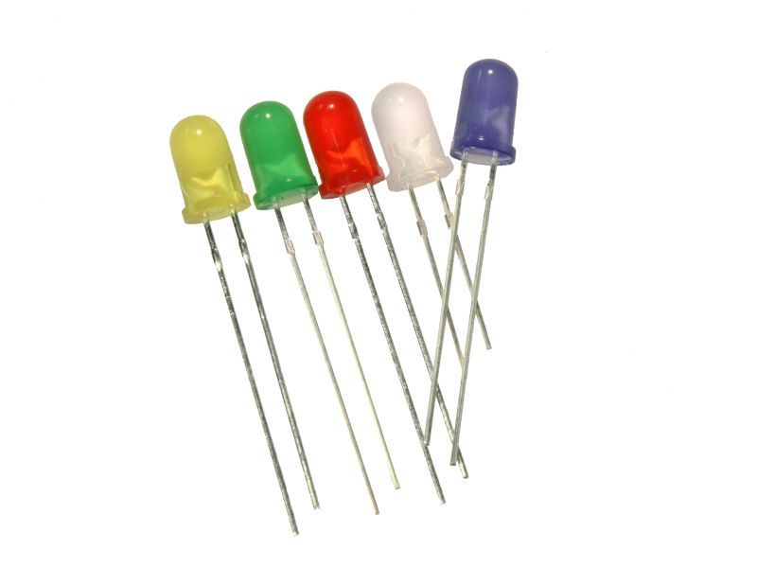
साहित्य
रेसिस्टर (१ किलो Ω)
एल ई डी

Slide 6
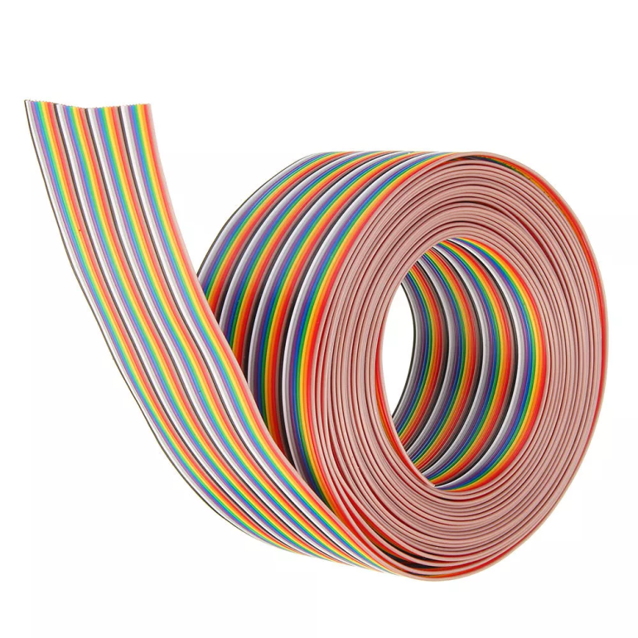
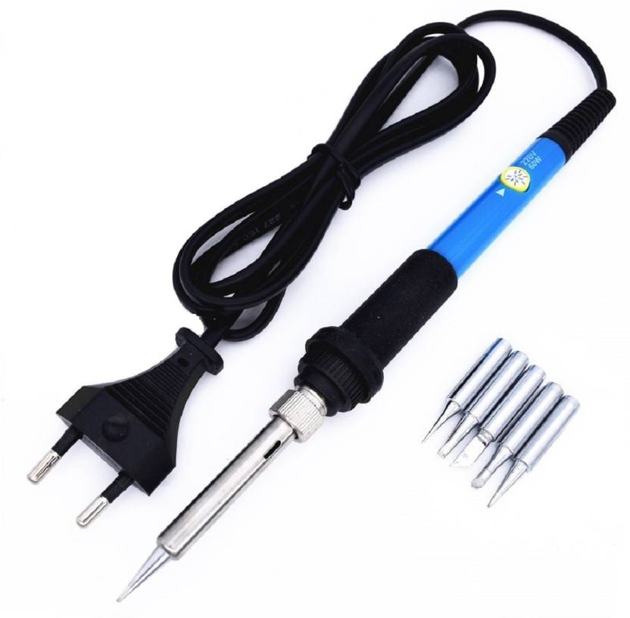
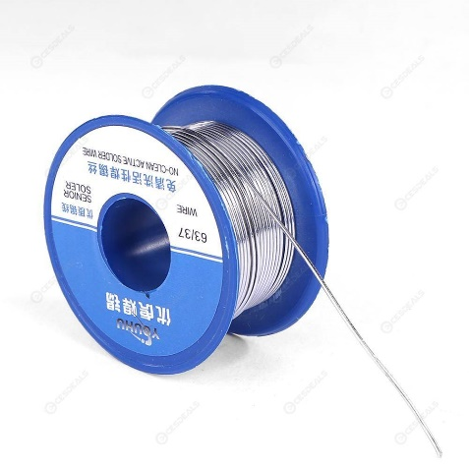
वायर
साहित्य
सोल्डेरिंग गन आणि मेटल वायर

Slide 7
स्टेप १
टेम्पलेट काढावे.
एक कागद घेऊन त्यावर टेम्पलेट काढावे.
त्यामध्ये आपल्याला पाहिजे त्या ठिकाणी उत्तर लिहावे तो क्रम आपण आपलाच ठरवावा.

Slide 8
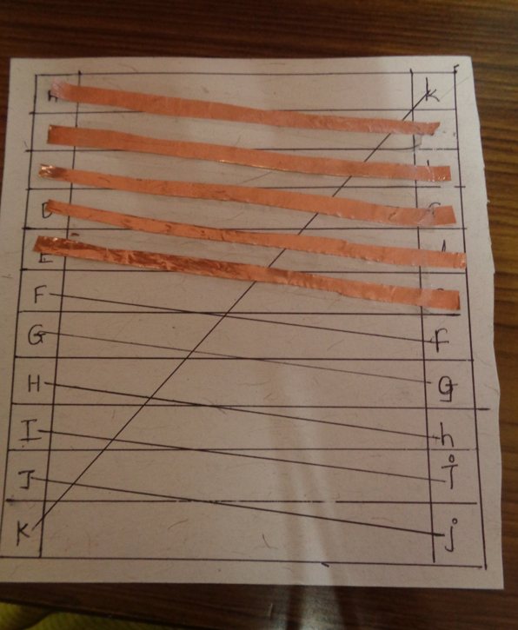
स्टेप २
त्यावर कॅपर फोइल लावावे
आता ठरवलेल्या क्रमानुसार त्यावर कॉपर पेपर लावावा.
चित्रात दाखवल्याप्रमाणे हा पेपर लावावा.

Slide 9
स्टेप ३
कॉपर पेपर लावून झाल्यावर त्यावर प्रश्न आणि उत्तर याची यादी लावावी.
प्रश्न आणि उत्तर अशाच ठिकाणी लिहावा जो आपण क्रम ठरवला आहे.
आता एल ई डी आणि बॅटरीचे कनेक्शन खालीलप्रमाणे करून घ्यावे –
बॅटरीचे +ve टोक हे एल ई डी च्या +ve ला जोडावे.
बॅटरीचे –ve टोक हे open ठेऊन ते क्रमाक्रमाने प्रश्नाला जोडावे.
एल ई डी चे –ve टोक हे सुद्धा open ठेऊन ते क्रमाक्रमाने उत्तरला जोडावे.
एल ई डी व बॅटरीचे कनेक्शन करून घ्यावेत.

Slide 10
स्टेप ४
प्रश्न व उत्तरे लिहून काढावी.
प्रश्न आणि उत्तर याची यादी लिहिल्यावर आपले क्विझ बोर्ड बनवून झाले.
आपले क्विझ बोर्ड हे चित्रात दाखल्याप्रमाणे दिसेल.

Slide 11
टेस्टिंग
बॅटरी जोडून घ्यावी.
प्रश्न व उत्तरे बरोबर असतील तरच तुमचा एल ई डी लागावा.
जर तसे झाले तर तुमचा प्रकल्प तयार आहे.
नसेल तर पुढील गोष्टी तपासाव्या.
कनेक्शन
बॅटरी
एल ई डी
आता प्रकल्प तपासा.

Slide 12
असेम्ब्ली

Slide 13
कॉस्टिंग
Sr. No. | Required Material | Cost(Rs.) | Quantity | Total Cost(Rs.)
1 | MDF cutting |  |  | 50
2 | Battery 9V 1A | 20 | 1 | 20
3 | 1kΩ Resistor | 1 | 1 | 1
4 | LED | 1 | 1 | 1
5 | Copper Paper | 40 | 1m | 40
6 | Connecting Wire | 10 | 1m | 10
7 | Insulation tape | 10 | 1 | 10
 |  |  | Total | 132

Slide 14
धन्यवाद

